Slide 1


Chatbot für internationale Studierende
Diren Akkaya, Thao Do, Hiba Farhat und Melody Fuhrmann

Slide 2
Agenda
01
02
03
Ausgangssituation & Projekt-Challenge
Entwicklung und Demo des Prototyps
Kritische Betrachtung und Ausblick

Slide 3

Alvaro Gonzalez
Information
Alter: 24 Jahre
Heimatland: Spanien
Studiengang: Ingenieurswesen
Ziele
Masterstudium Ingenieurwesen in Berlin
Ausbau von Fähigkeiten in Umwelt und Energie
Herausforderungen
Anpassung an deutsche Bildungssystem
Verbesserung seiner Deutschkenntnisse
Finanzielle Herausforderungen
Sprachniveau
Spanisch Muttersprache
Englisch C2
Deutsch B2

Slide 4
01 Ausgangssituation
Zu viele Informationen für internationale Studierende
Vielschichtig Anträge und Anforderungen
Komplexe Informationsbeschaffung (viele Anlaufstellen)
Großteil der Informationen auf deutsch (teilweise Englisch)

Slide 5
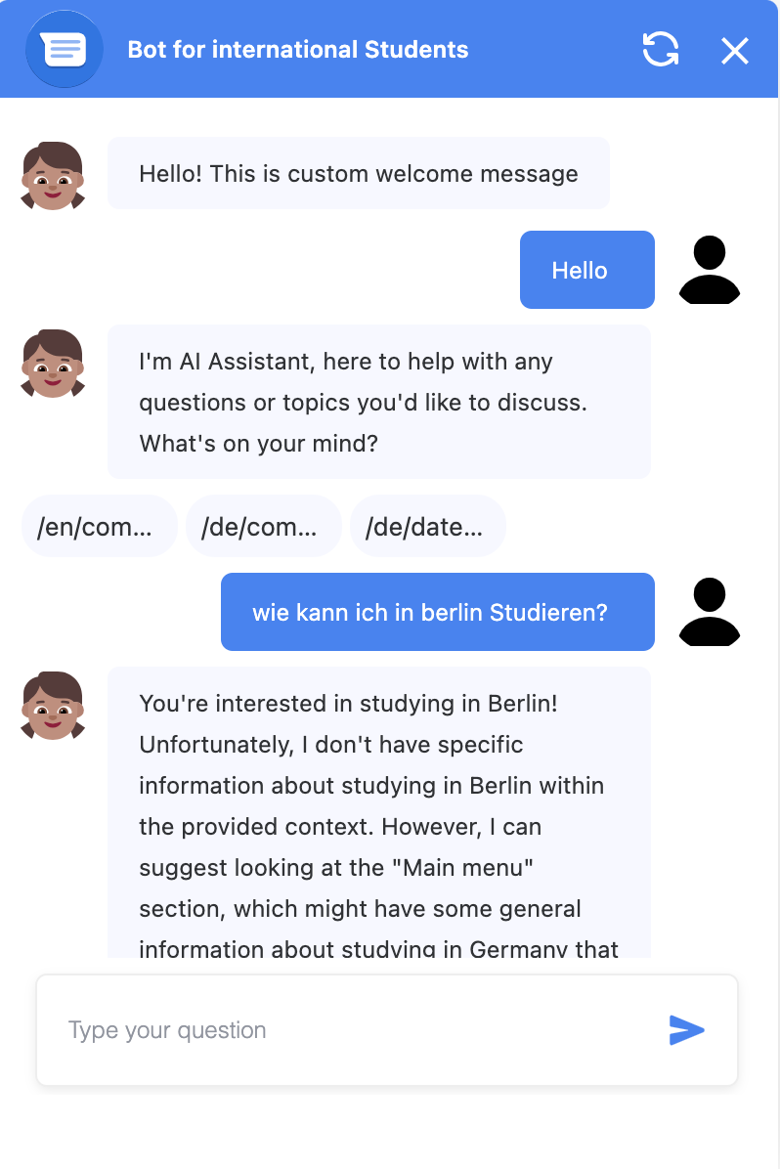
01 Projektchallenge
Chatbot
Entwicklung Chatbot für internationale Studierende
Hilfe bei bürokratischen Hürden (z. B. Visumsantrag, Hochschuleinschreibung, BAföG)
Beantwortung gestellter Fragen durch verlässliche und öffentliche Datenquellen

Slide 6
02 Entwicklung des Prototyps
Evaluierung von Chatbot-Entwicklungstools
Erstellung eines Chatflows mit Flowise
Evaluierung verschiedener Large Language Modelle
Implementierung des Chatflows mit Ollama
Datenintegration
Testen
Finetuning
Aktueller Stand

Slide 7
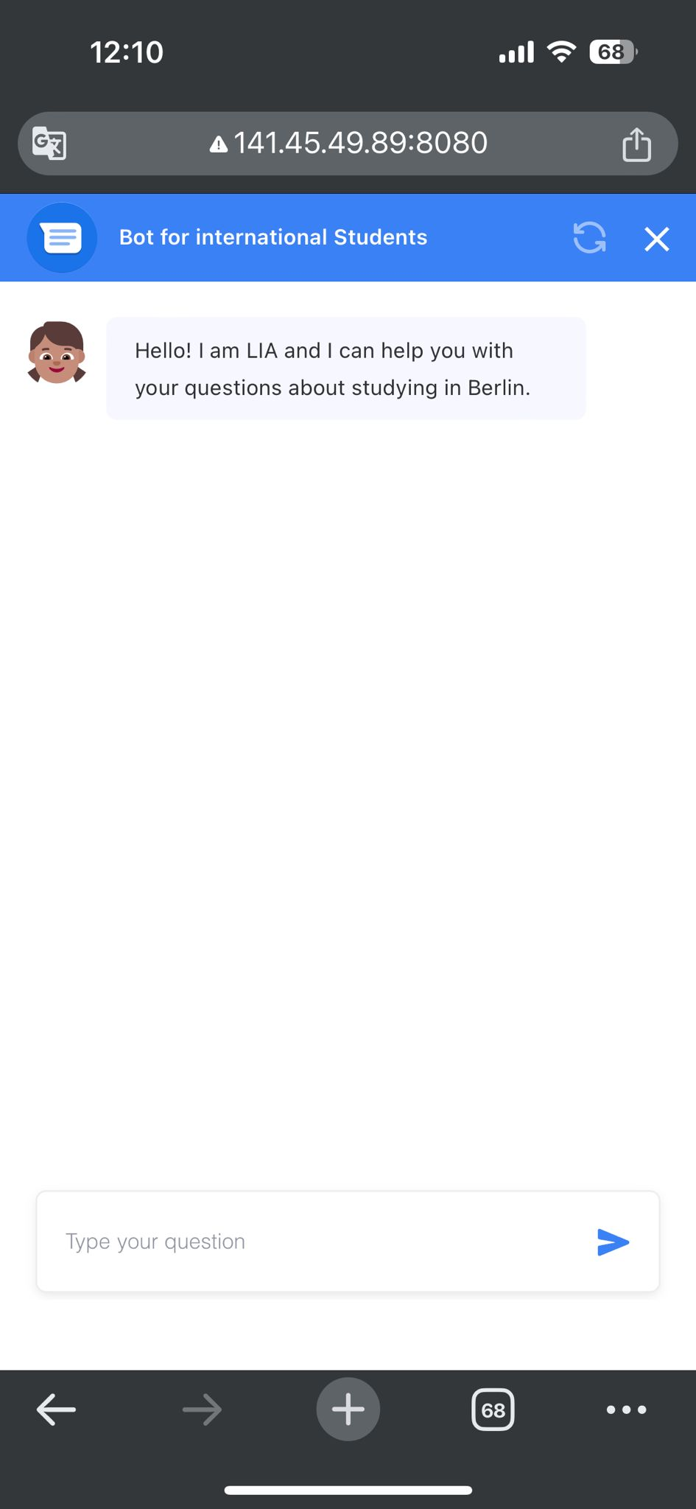
02 Demo des Prototyps

Slide 8



03 Kritische Betrachtung
ID
Verweise
auf ID
Feedback
Funktion
Verweist auf Quellen über ID
z.B. ID '1'
Keine Bedürfnisanpassung durch Analysetool
Feedback durch Daumen hoch oder runter
Datenbank nicht
open-source
Nicht hilfreiche Antworten
Pinecone für Vektordatenbank (nicht open-source)
Auswahl nicht durch Evaluation
Nicht alle Antworten sind hilfreich
Manchmal keine Antwort auf die Frage

Slide 9




03 Ausblick
Mehr
Datenquellen
Einbettung in Website
Ergänzen von Datenquellen
Antworten basierend auf Datenquellen
HTML-Code im GitHub
Optimierter Datenimport
Evaluierung Elemente
Verbesserung von Text Splitter
Qualität eingelesener Daten prüfen
Verschiedene Embeddings und LLM vergleichen
Ggf. optimaleres verwenden

Slide 10
Vielen Dank!
Gibt es Fragen?
Please keep this slide for attribution

